Slide 1

Notes:
اعداد المعلمة :عايشة الكندري

Slide 2


نجمات التفاعل في الحصة الماضية
Notes:
فكرة :عايشة الكندري

Slide 3


الحقوق غير محفوظة
اذكروني بدعواتكم الجميلة
المزيد من العروض من إعدادي
في قناتي
قناة رياضيات أول متوسط أسماء العوفي
اضغط هنا

Slide 4


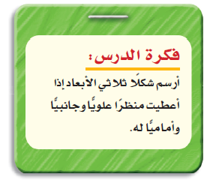

Slide 5



Slide 6

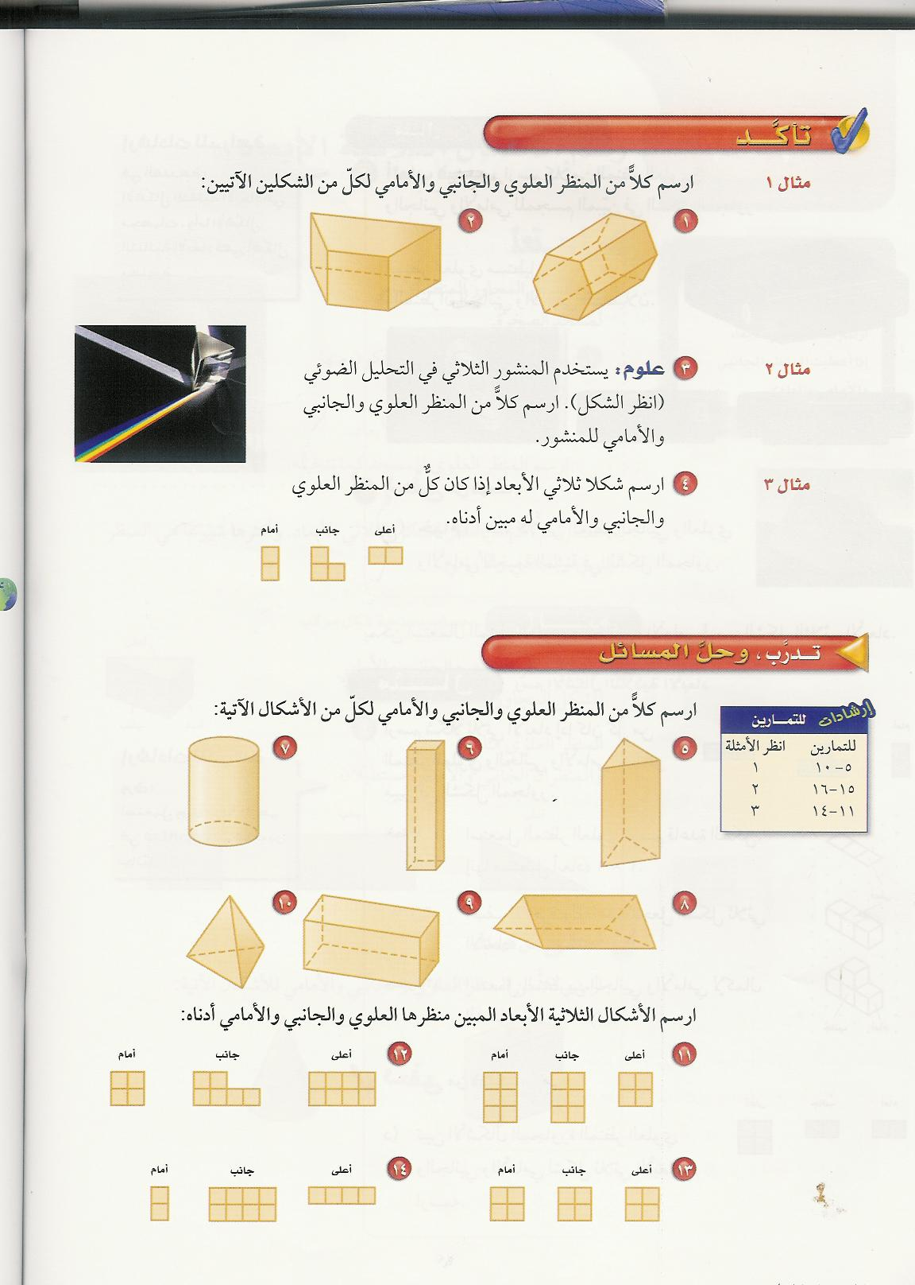
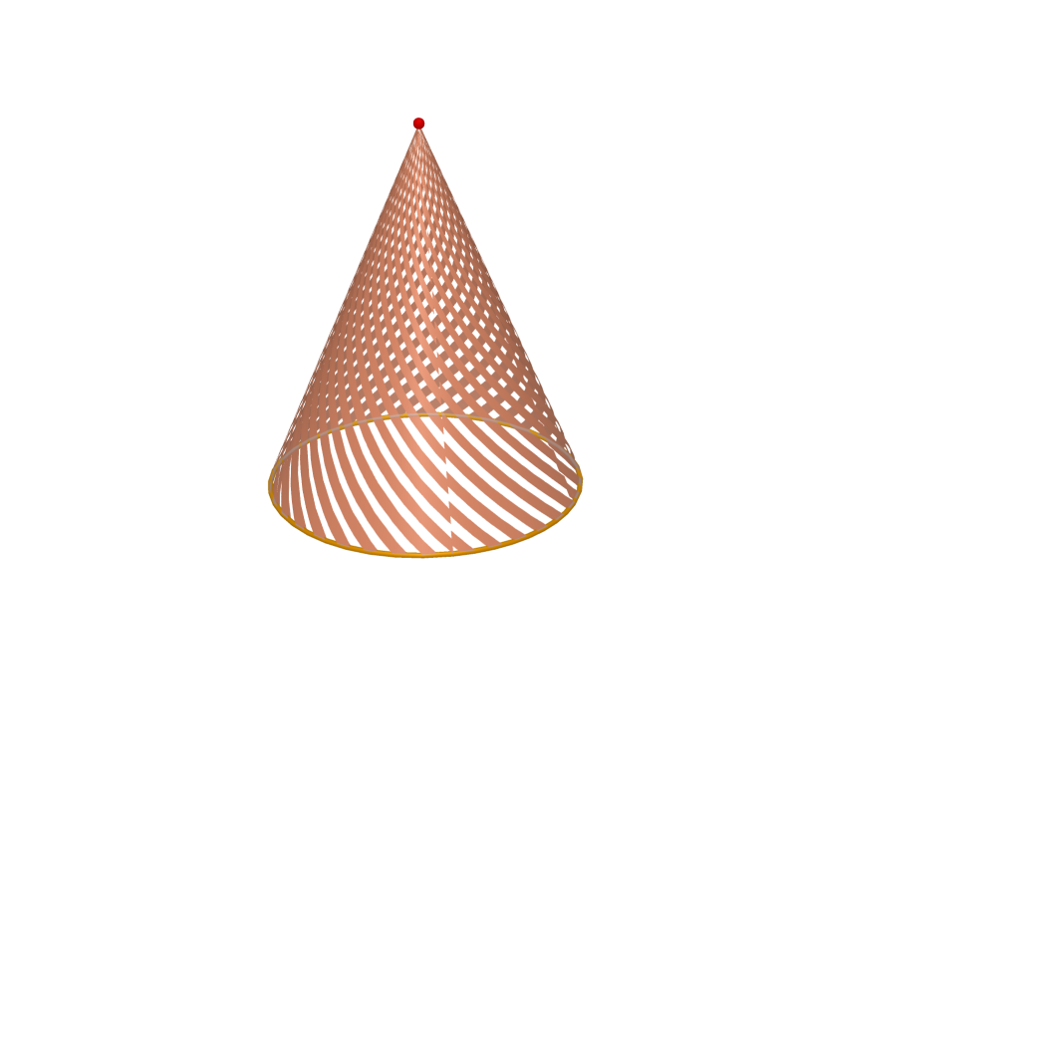
الجسم | المنظر العلوي | المنظر الأمامي | المنظر الجانبي

Slide 7
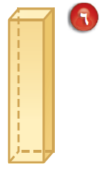
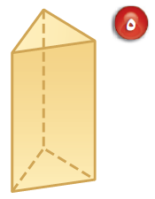
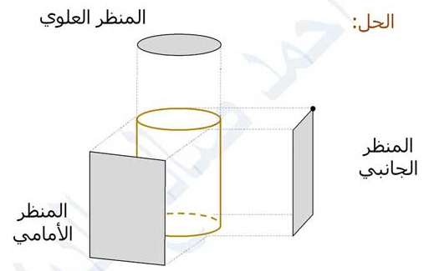

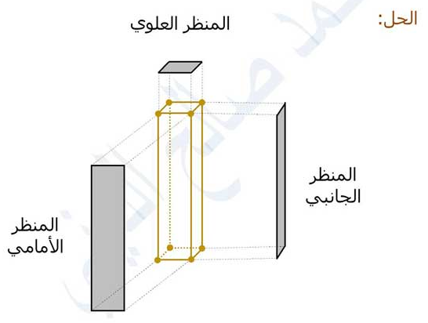
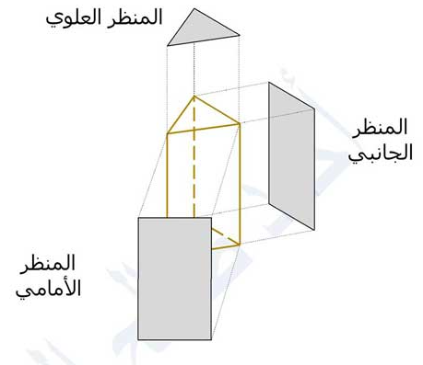
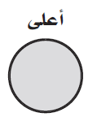
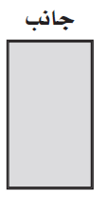
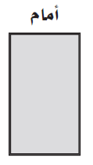



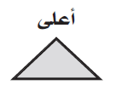
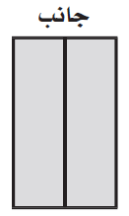


Slide 8

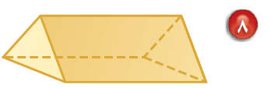
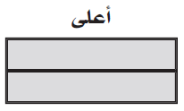
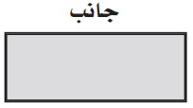
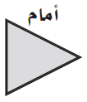
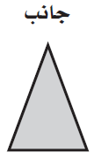
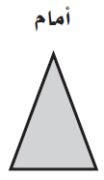

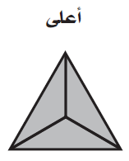
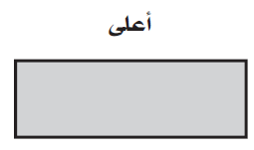
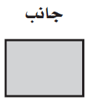
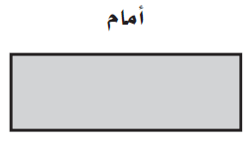

Slide 9
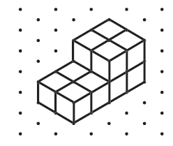
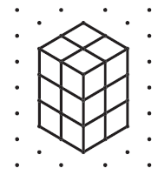
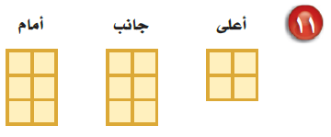
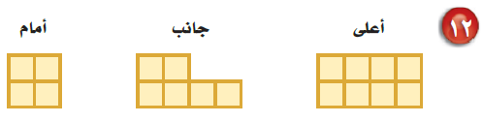
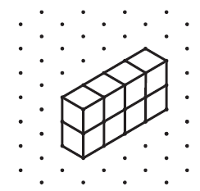

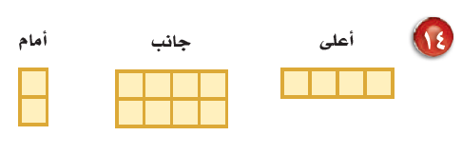
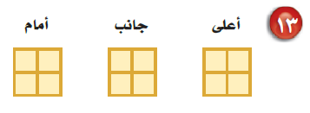

Slide 10

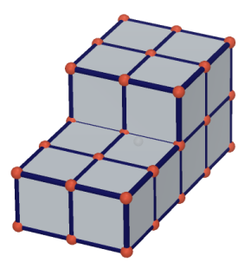
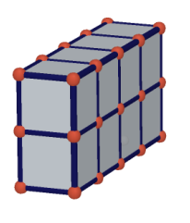
رسم شكل ثلاثي الأبعاد بمعلومية مناظره الثلاثة

Slide 11

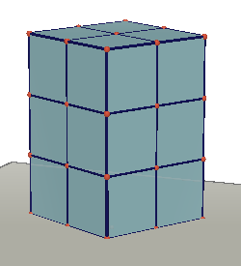

Slide 12
مثال 2
رسم الأبعاد الثلاثة
لنتابع الحركة ونشاهد حركة الرسم مع ملاحظة أن
الارتفاع 3 مربعات ( فاصل بين الأمامي والجانبي )
الطول مربعين ( أمامي )
العرض مربعين ( جانبي ) ( من اليمين )

Slide 13
ثانيا
نكمل برسم القطع الموازية

Slide 14
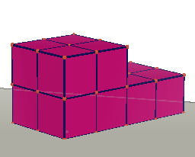

Slide 15
مثال 3
رسم الأبعاد الثلاثة أولاً
لنتابع الحركة ونشاهد حركة الرسم مع ملاحظة أن
الارتفاع مربع واحد ( فاصل بين الأمامي والجانبي )
لاحظ هناك اختلاف خذ الارتفاع الأقل مربع واحد
الطول مربعين ( أمامي )
العرض 4 مربعات( جانبي ) ( من اليمين )

Slide 16
ثانيا
نكمل برسم القطع الموازية مع ملاحظة أن جزء من الجانب بارتفاع مربع واحد وجزء بارتفاع مربعين كما هو معطى في المنظر الجانبي
نبني الجزء الذي بارتفاع واحد بعد ذلك نكمل بناء الجزء ذو الارتفاع بمربعين

Slide 17
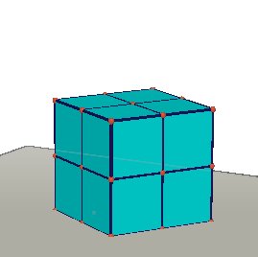

Slide 18
مثال 4
رسم الأبعاد الثلاثة أولاً
لنتابع الحركة ونشاهد حركة الرسم مع ملاحظة أن
الارتفاع مربعين ( فاصل بين الأمامي والجانبي )
الطول مربعين ( أمامي )
العرض مربعين( جانبي ) ( من اليمين )

Slide 19
ثانيا
نكمل برسم القطع الموازية

Slide 20
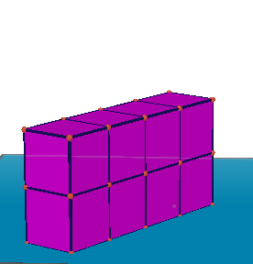

Slide 21
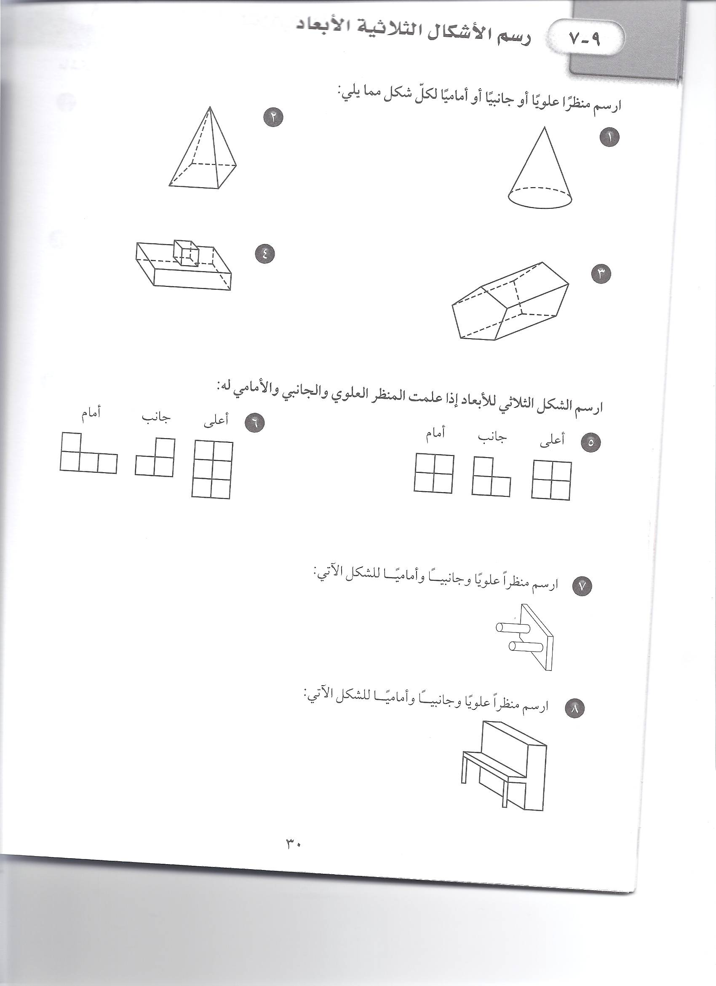
تمرين 5 ، 6 من كتاب التمارين

Slide 22
تمرين 5 ، 6 من كتاب التمارين

Slide 23
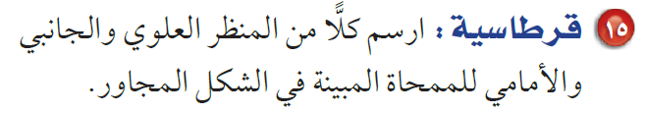
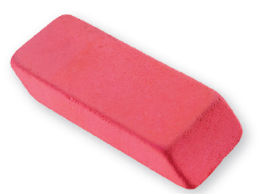
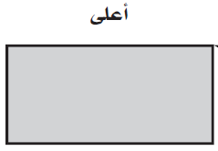
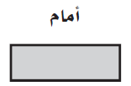
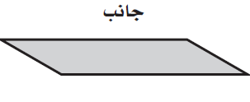

Slide 24
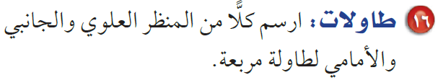
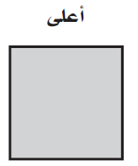
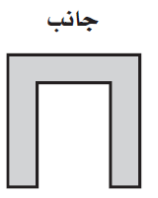
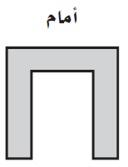

Slide 25
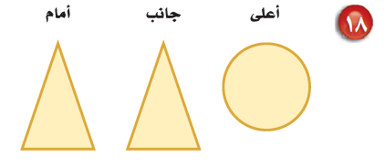
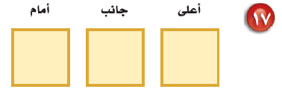
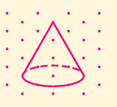
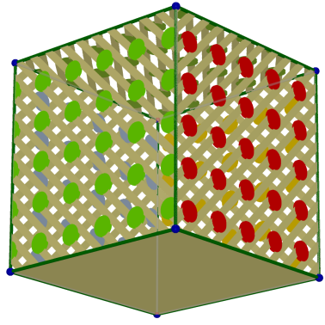




Slide 26






Slide 27


Slide 28













Slide 29


Slide 30



Notes:
متشابهة في قاعدة حساب الحجم ,, فالحجم هو حاصل ضرب مساحة القاعده في الارتفاع , إلا أنها قد تختلف في الصيغ المستعمله لإيجاد مساحة قاعد الشكل . حيث أن قاعدة متوازي المستطيلات مستطيلة الشكل بينما قاعدة المنشور الثلاثي مثلثة الشكل .

Slide 31

الشكل المختلف هو المثلث لأنه الوحيد الثنائي الأبعاد
Notes:
متشابهة في قاعدة حساب الحجم ,, فالحجم هو حاصل ضرب مساحة القاعده في الارتفاع , إلا أنها قد تختلف في الصيغ المستعمله لإيجاد مساحة قاعد الشكل . حيث أن قاعدة متوازي المستطيلات مستطيلة الشكل بينما قاعدة المنشور الثلاثي مثلثة الشكل .

Slide 32

-
Notes:
متشابهة في قاعدة حساب الحجم ,, فالحجم هو حاصل ضرب مساحة القاعده في الارتفاع , إلا أنها قد تختلف في الصيغ المستعمله لإيجاد مساحة قاعد الشكل . حيث أن قاعدة متوازي المستطيلات مستطيلة الشكل بينما قاعدة المنشور الثلاثي مثلثة الشكل .

Slide 33


-
Notes:
متشابهة في قاعدة حساب الحجم ,, فالحجم هو حاصل ضرب مساحة القاعده في الارتفاع , إلا أنها قد تختلف في الصيغ المستعمله لإيجاد مساحة قاعد الشكل . حيث أن قاعدة متوازي المستطيلات مستطيلة الشكل بينما قاعدة المنشور الثلاثي مثلثة الشكل .

Slide 34



Slide 35
تم الاستفادة من عروض
العضو: زهير الحازمي
العضو: تركي30رحمه الله
شرح الرسم لشكل ثلاثي حسب المناظر-عقيل الزبيدي
الأشكال الثلاثية الأبعاد للصف الأول متوسطإعداد المشرفة التربوية للرياضيات زهوة العريفي
حلقة تنشيطية بعنوان: الأشكال الثلاثية الأبعاد
للصف الأول متوسط الفصل الدراسي الثاني-إدارة التربية والتعليم بجدة
ومن حلول
عقيل الزبيدي رحمه الله
واحمد الديني
في منتديات يزيد
جزاهم الله خير عني وعن كل من استفاد من أعمالهم
يامن وسعت رحمته كل شي اغفرلتركي عقيل وتجاوز عنهما وارفع منزلتهما عندك
اللهم إنهما قد كفاينا هم الدنيا فاكفهما هم البرزخ والاخرة

Slide 36
الحقوق غير محفوظة
اذكروني بدعواتكم الجميلة
المزيد من العروض من إعدادي
في قناتي
قناة رياضيات أول متوسط أسماء العوفي
اضغط هنا

